Slide 1

V-SLAM实践课程
——ORB & ORB2介绍
主讲教师：柴文杰

Slide 2
01 什么是ORB-SLAM
目录
02 ORB特征点
03 算法流程框图

Slide 3
01 什么是ORB-SLAM

Slide 4
01 什么是ORB-SLAM
ORB-SLAM & ORB-SLAM2
ORB-SLAM是一种基于特征的单目实时SLAM方案系统，使用ORB特征点，相比于其他的单目特征方案，ORB的三个线程使用同样的特征，实时性强，使用共视图在大场景下运行也很出色。
ORB-SLAM2在2017年提出，在ORB的基础上，提供了单目、双目和RGB-D相机，是一个完备的SLAM方案，同时也摆脱了必须使用ROS才可以使用。
https://github.com/raulmur/ORB_SLAM https://github.com/raulmur/ORB_SLAM2

Slide 5
02 ORB特征

Slide 6
02 ORB特征
ORB
Oriented FAST
Rotated BRIEF
KeyPoint
Descriptor
ORB(Oriented FAST and Rotated BRIEF)，是检测图像特征的一种方法，特点是计算量低，速度快。

Slide 7
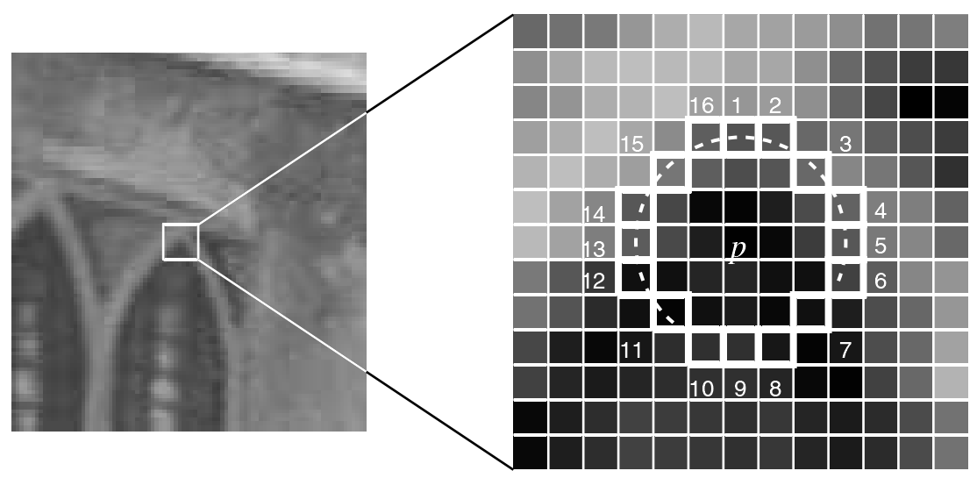

02 ORB特征
FAST: Features from Accelerated Segment Test
判断点$P$是否为角点
Machine Learning for High-Speed Cornor Detection

Slide 8
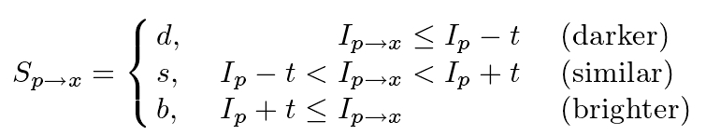
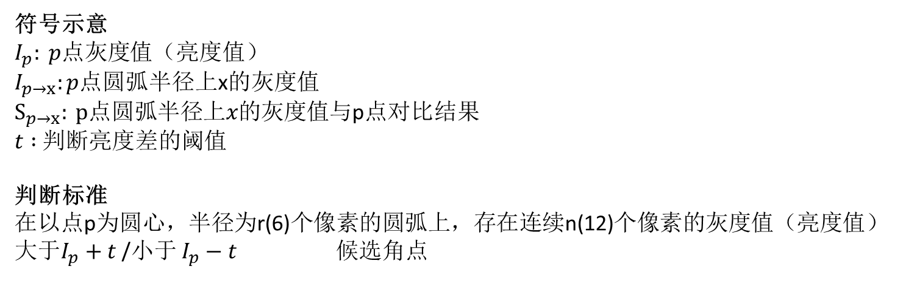
02 ORB特征
如何判断一个备选角点周边点的情况？
符号示意
$I_{p}: p点灰度$值（亮度值）
$I_{p→x}:p点$圆弧半径上x的灰度值
$S_{p→x}: p点圆弧半径上x的灰度值$与p点对比结果
$t :$判断亮度差的阈值
判断标准
在以点p为圆心，半径为r(6)个像素的圆弧上，存在连续n(12)个像素的灰度值（亮度值）大于$I_{p}+t$ /小于 $I_{p}−t$ 候选角点
Machine Learning for High-Speed Cornor Detection

Slide 9
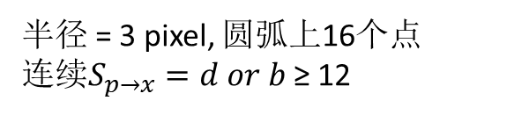
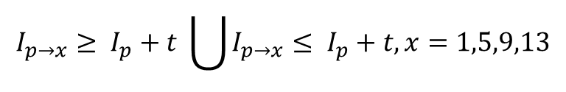
02 ORB特征
判断是否为一个FAST关键点的步骤
1
排除非角点
2
判断候选角点
半径 = 3 pixel, 圆弧上16个点
连续$S_{p→x}=d or b$ ≥ 12
$$I_{p→x}≥ I_{p}+t \bigcup{I_{p→x}≤ I_{p}+t, x=1,5,9,13}$$
Machine Learning for High-Speed Cornor Detection

Slide 10

02 ORB特征
角点集中于某个区域如何解决？
图片来源于百度图片——枫间雨

Slide 11
02 ORB特征
非最大值抑制去除扎堆角点中的“较差者”
原则
圆弧半径上，n值最大者保留为角点；
圆弧半径上，阈值t最大者保留为角点；
圆弧半径上，各连续像素块灰度值和中心灰度值的绝对值差最大者保留为角点。

Slide 12
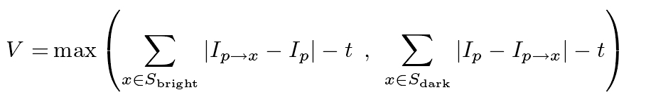
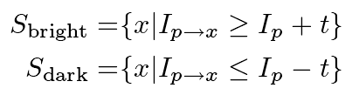
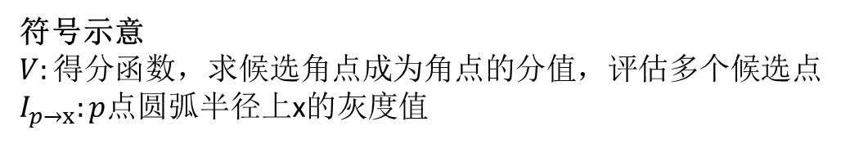
02 ORB特征
原则3的数值化表达
$$xε\left[1,16\right]$$
符号示意
$V:得分$函数，求候选角点成为角点的分值，评估多个候选点
$I_{p→x}:p点$圆弧半径上x的灰度值

Slide 13
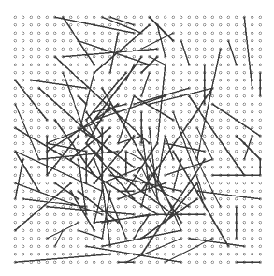
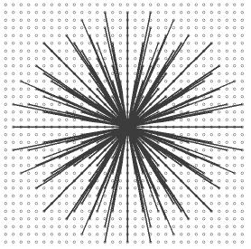
02 ORB特征
BRIEF: Binary Robust Independent Elementary Features
取点模式1
取点模式2
BRIEF: Binary Robust Independent Elementary Features

Slide 14
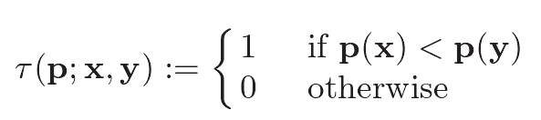
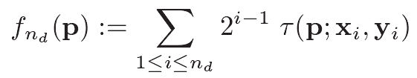
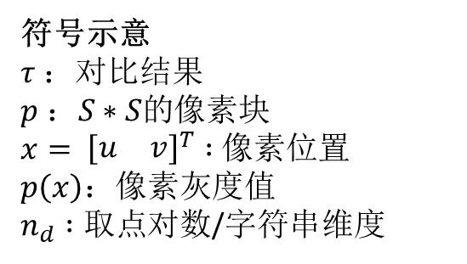
02 ORB特征
BRIEF生成模式
1
2
选取角点周边的块
符号示意
$τ ：$对比结果
$p ：S∗S的$像素块
$x= {\left[\begin{matrix}u & v\end{matrix}\right]}^{T} :$像素位置
$p\left(x\right)：$像素灰度值
$n_{d} :取点$对数/字符串维度
对图像进行高斯平滑
BRIEF: Binary Robust Independent Elementary Features

Slide 15
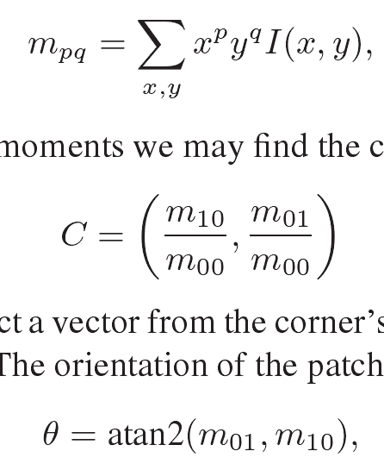
02 ORB特征
oFAST: Oriented FAST,带有方向的FAST角点
计算带权重的像素和
计算像素质心
O
C
计算第一象限角θ
ORB: An efficient alternative to SIFT or SURF

Slide 16
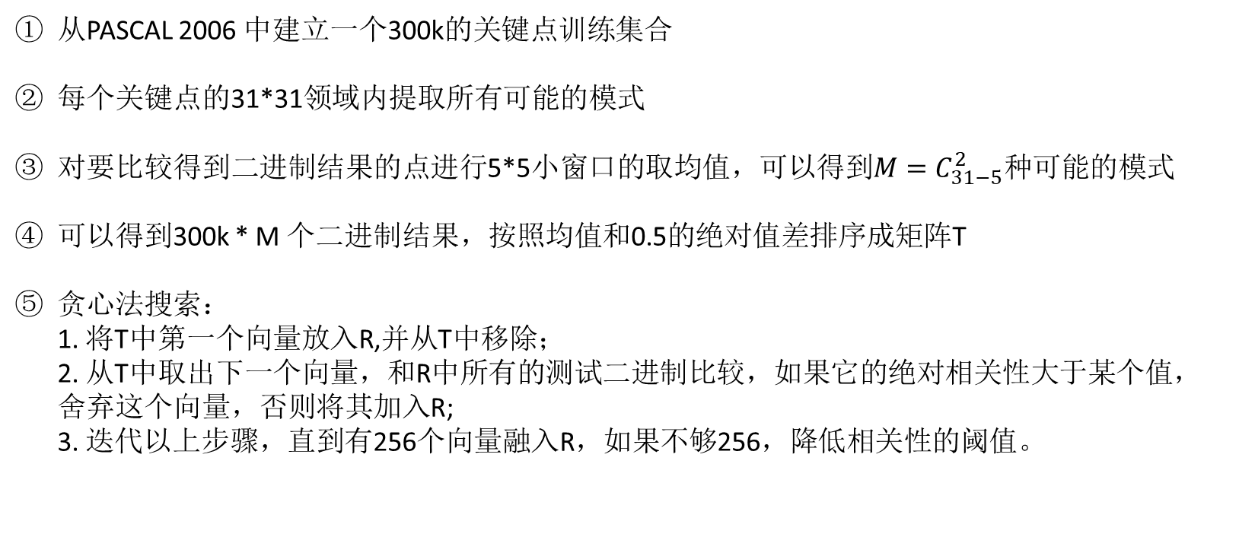
02 ORB特征
rBRIEF: Rotation-Aware BRIEF，机器学习方法得到的一种取点模式
从PASCAL 2006 中建立一个300k的关键点训练集合
每个关键点的31*31领域内提取所有可能的模式
对要比较得到二进制结果的点进行5*5小窗口的取均值，可以得到${M=C}_{31−5}^{2}种$可能的模式
可以得到300k * M 个二进制结果，按照均值和0.5的绝对值差排序成矩阵T
贪心法搜索： 1. 将T中第一个向量放入R,并从T中移除； 2. 从T中取出下一个向量，和R中所有的测试二进制比较，如果它的绝对相关性大于某个值，舍弃这个向量，否则将其加入R; 3. 迭代以上步骤，直到有256个向量融入R，如果不够256，降低相关性的阈值。
ORB: An efficient alternative to SIFT or SURF

Slide 17
03 算法流程框图

Slide 18
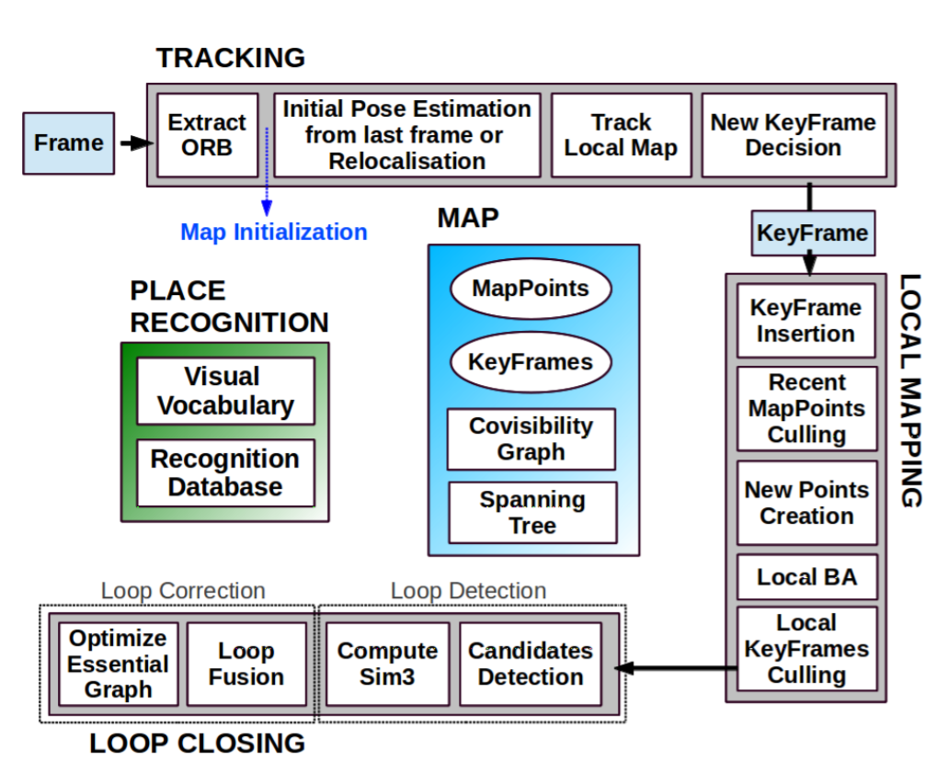
03 算法流程框图

Slide 19
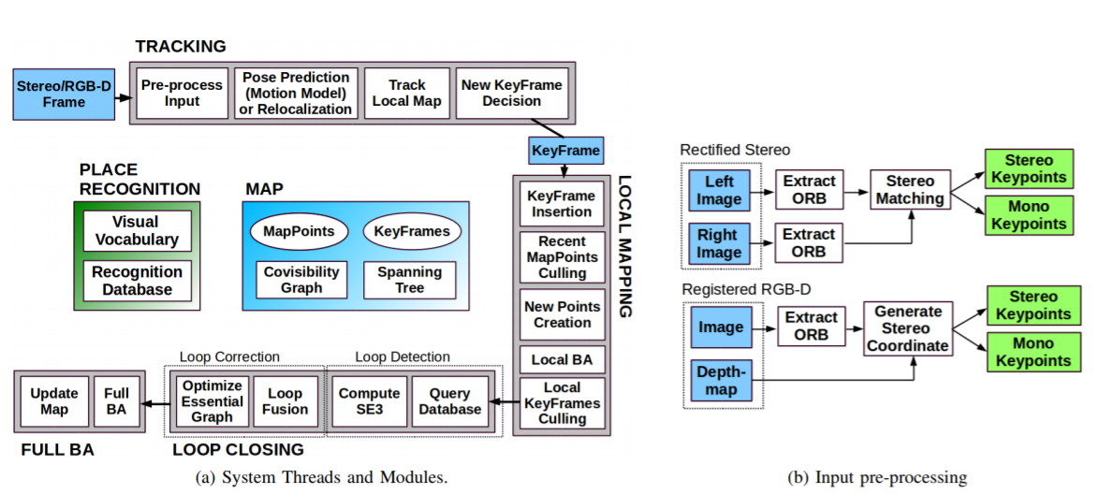
03 算法流程框图

Slide 20
谢 谢

